Slide 1
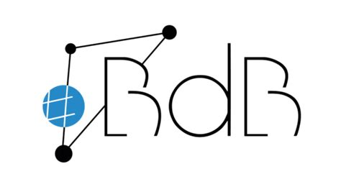
Herzlich willkommen!
…gleich geht es los!
Ralf Loheit
Medienpädagogischer Berater digitale Bildung
für die Landkreise Landsberg/Lech und Starnberg

Slide 2
Stop Motion und Green Screen im Erklärvideo
Ort: Landsberg Datum: 10.03.2022
Ralf Loheit
Medienpädagogischer Berater digitale Bildung
für die Landkreise Landsberg/Lech und Starnberg

Slide 3




Warum Erklärvideos erstellen?
Erklärvideos auf Youtube
Mediathek in mebis
aktuell kostenlose Angebote an Filmen
aktuell kostenlose Angebote an anderen Medien

Slide 4
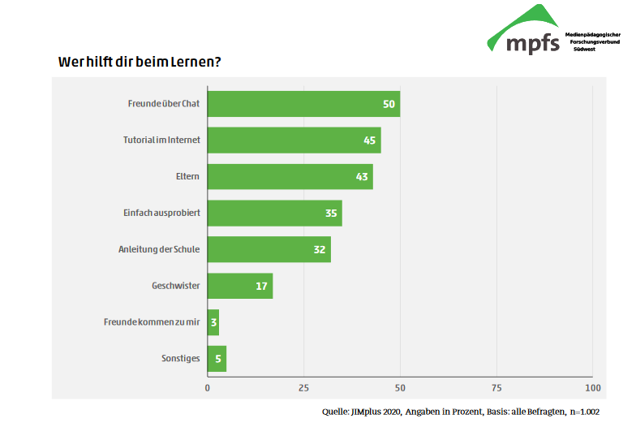
ein paar Zahlen …

Slide 5
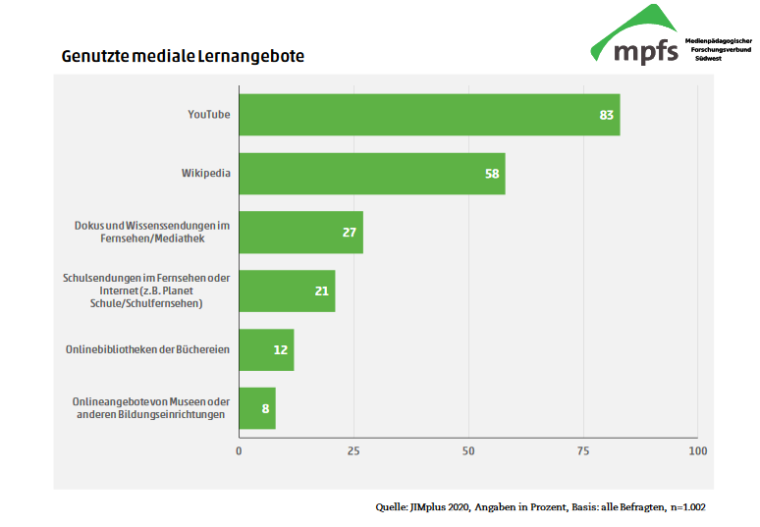
ein paar Zahlen …

Slide 6
ein paar Zahlen …
2017 täglicher Videostream 1.000.000.000 h
2012 jährlicher Videostream 3.000.000.000 h
65 % einer Gruppe befragter Schüler (exemplarisch, nicht repräsentativ) machen sich über die Richtigkeit der Inhalte keine Gedanken
JIMplus 2020 „Lernen und Freizeit in der Corona-Krise“

Slide 7
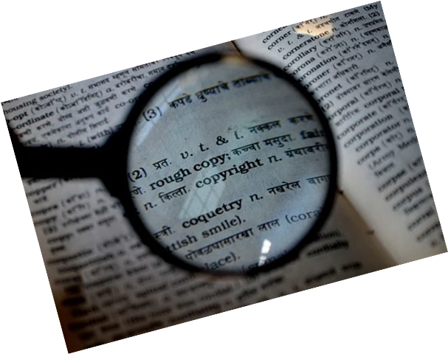
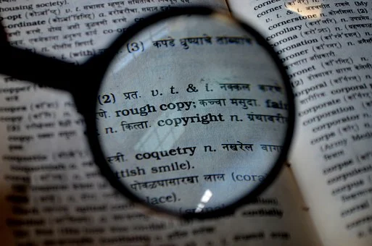
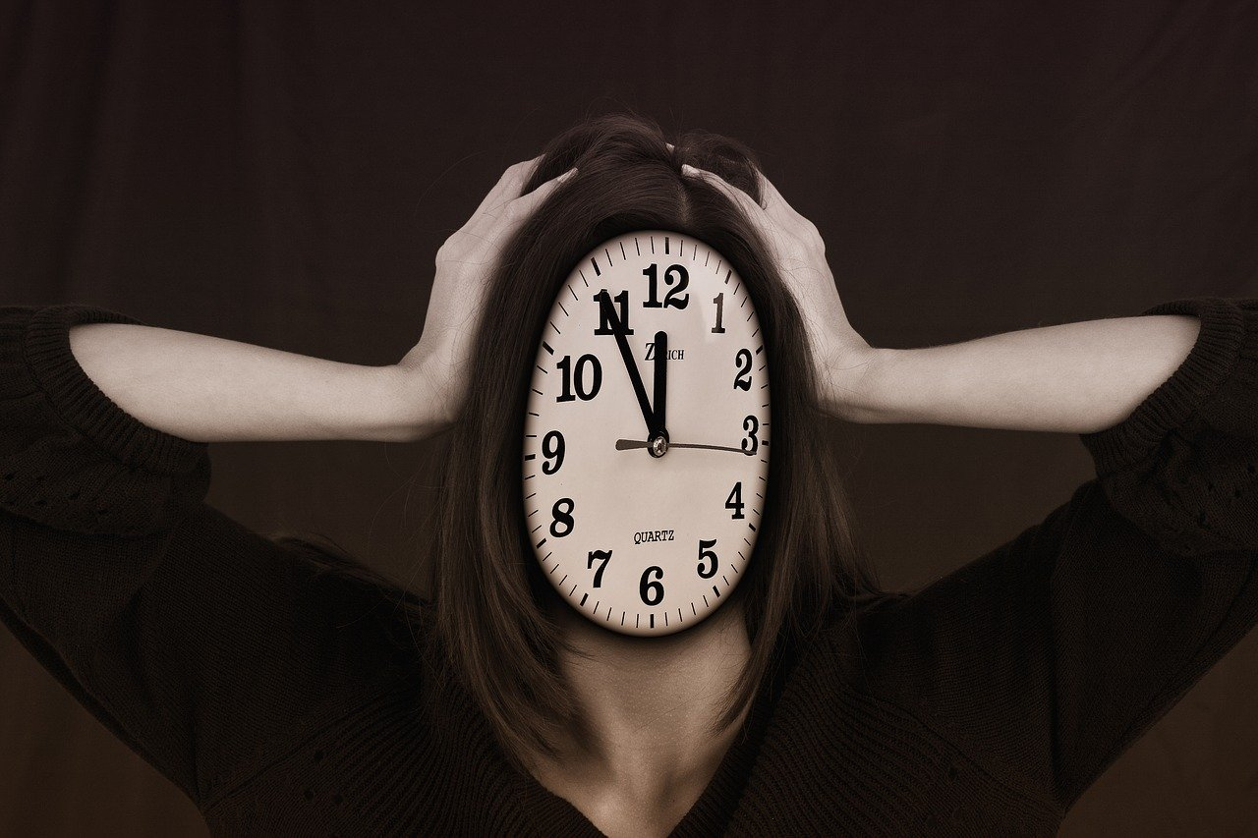
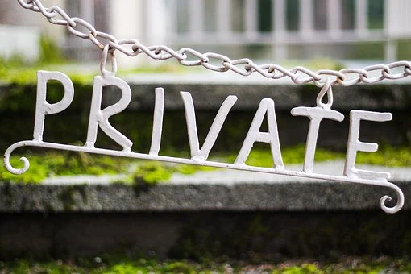
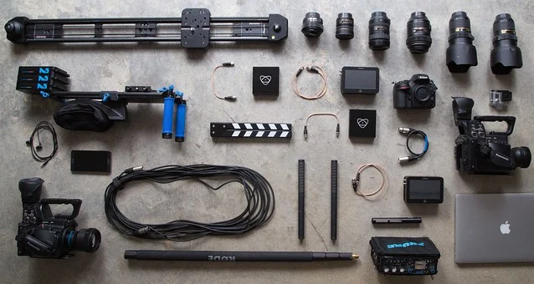
Was spricht gegen die Erstellung von Erklärvideos?

Slide 8
Was spricht für die Erstellung von Erklärvideos?
Zeitaufwand
technische Herausforderung (learning by doing für die Lehrkraft)
persönliche Nähe
Urheberrecht (von zwei Seiten)
Stolz über eigenes Werk

Slide 9
Und warum eigene Erklärvideos?
nicht lange suchen – selber machen
schnell und einfach erfahren, wie etwas geht
passgenau für die Klasse
Urheberrecht leichter einzuhalten
Arbeit im flipped classroom

Slide 10



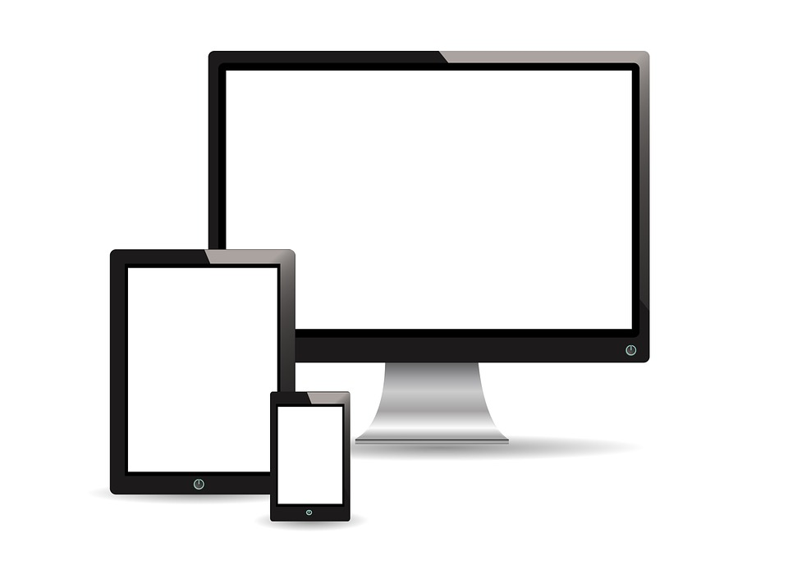
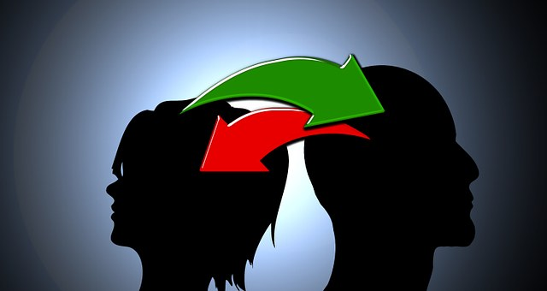
Vorteile digitaler Lernmaterialien
Notes:
Die Vorteile von solchen Apps gegenüber klassischen Übungen auf Papier:
-Ihre Schülerinnen und Schüler können diese individuell auch von zu Hause lösen.
-Sie können verschiedene Medien verwenden, was so auf Papier nicht möglich wäre. Zum Beispiel Tierstimmen anhören.
-Die Lernenden können mit den Inhalten interagieren auf verschiedenen Geräten. Smartphones, Whiteboards usw.
-Verwenden Sie Bausteine anderer Nutzern als Vorlage oder veröffentlichen Sie Ihre eigenen Übungen auf der Plattform, damit auch andere von Ihren Ideen profitieren können.

Slide 11
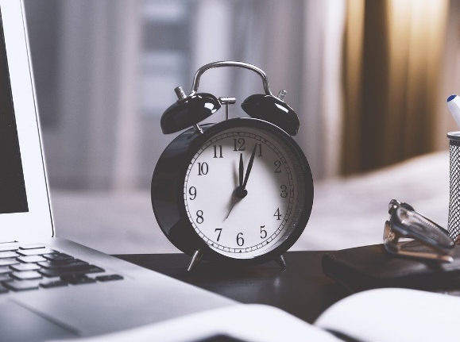
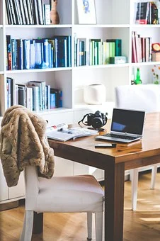

Vorteile digitaler Lernmaterialien – für die SuS
Lerntheorien!!
Multisensualität
Notes:
Die Vorteile von solchen Apps gegenüber klassischen Übungen auf Papier:
-Ihre Schülerinnen und Schüler können diese individuell auch von zu Hause lösen.
-Sie können verschiedene Medien verwenden, was so auf Papier nicht möglich wäre. Zum Beispiel Tierstimmen anhören.
-Die Lernenden können mit den Inhalten interagieren auf verschiedenen Geräten. Smartphones, Whiteboards usw.
-Verwenden Sie Bausteine anderer Nutzern als Vorlage oder veröffentlichen Sie Ihre eigenen Übungen auf der Plattform, damit auch andere von Ihren Ideen profitieren können.

Slide 12
Lernvideos von Lehrern
Lese-, Informations-, Rezeptionsmedium
Input/Impuls
Hilfestellung bei Erarbeitung („gestufte Hilfe“)
Binnendifferenzierung
Teil der Methodenvielfalt
Teil von Flipped Classroom

Slide 13
Lernvideos von Schülern
Gestaltungs-,
Kooperations-,
Analyse-,
Präsentations-,
Visualisierungsmedium

Slide 14
ein paar Schlagwörter…
Lernvideos eignen sich als Hinführung zum eigenständigen Lernen.
Ein Bild sagt mehr als 1000 Worte.
Ein Film hat mehr als 1000 Bilder.
Das Erstellen von Lernvideos ist letztlich eine Entlastung für die Lehrkräfte und schafft so Raum für Differenzierung und Individualisierung.

Slide 15
Leitsätze
Weniger ist mehr!
Authenzität ist kein Manko!
Zielgruppe im Auge behalten!
Film aus der Perspektive der Zielgruppe sehen!
Effizienz statt Perfektionismus!
Einfachheit statt Komplexität!

Slide 16
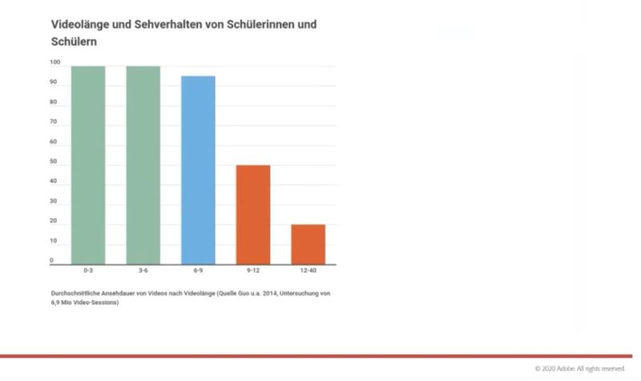
Wie viel Prozent der Schülerinnen und Schüler schauen ein Video mit der entsprechenden Länge bis zum Ende?

Slide 17
Sprachliche Gestaltung
einfacher Satzbau
ruhige Sprache
passende Betonung
Skript?

Slide 18
Erklärvideos erstellen
-
Teil 2
Stop Motion
Ort: Landsberg Datum: 26.5.2020
Ralf Loheit
Medienpädagogischer Berater digitale Bildung
für die Landkreise Landsberg/Lech und Starnberg

Slide 19
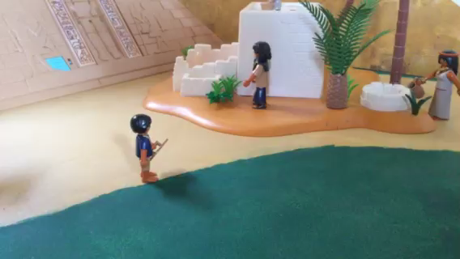
StopMotion

Slide 20
Stop Motion - Wie erstelle ich das?
Idee – viele (!) Fotos werden aneinander gefügt („Daumenkino“)
Vorteile:
      einzelne Schritte von komplexen Handlungen/Abläufen… lassen sich genau darstellen
      auch sehr komplexe Darstellungen möglich
      durch ein „rückwärts“ lassen sich tolle Effekte erzielen
Nachteile:
      äußere, störende Einflüsse (Licht, Hände) fallen mitunter erst später auf
      viel Geduld von Nöten

Slide 21
StopMotion - Material
Kamera (besonders praktisch, wenn das Aufnahmegeräte auch die Software hat)
unbedingt Stativ
Hintergrund? (grün, weiß, gedruckt…)
gute, gleichmäßige Beleuchtung
Programm zur Verarbeitung der Bilder (am besten noch die Kamera auf dem selben Gerät)
… und nicht vergessen: ein Storyboard!!

Slide 22
Stop Motion - Ablauf
Drehbuch (je genauer, desto besser)
Storyboard (zur intensiveren Auseinandersetzung – bitte mal hier schauen)
Kulisse erstellen
„Achtung! Aufnahme!“
Nachbearbeitung

Slide 23
Stop Motion - Ablauf
Drehbuch (je genauer, desto besser)
Storyboard (zur intensiveren Auseinandersetzung
– bitte mal hier schauen)
Kulisse erstellen
„Achtung! Aufnahme!“
Nachbearbeitung

Slide 24
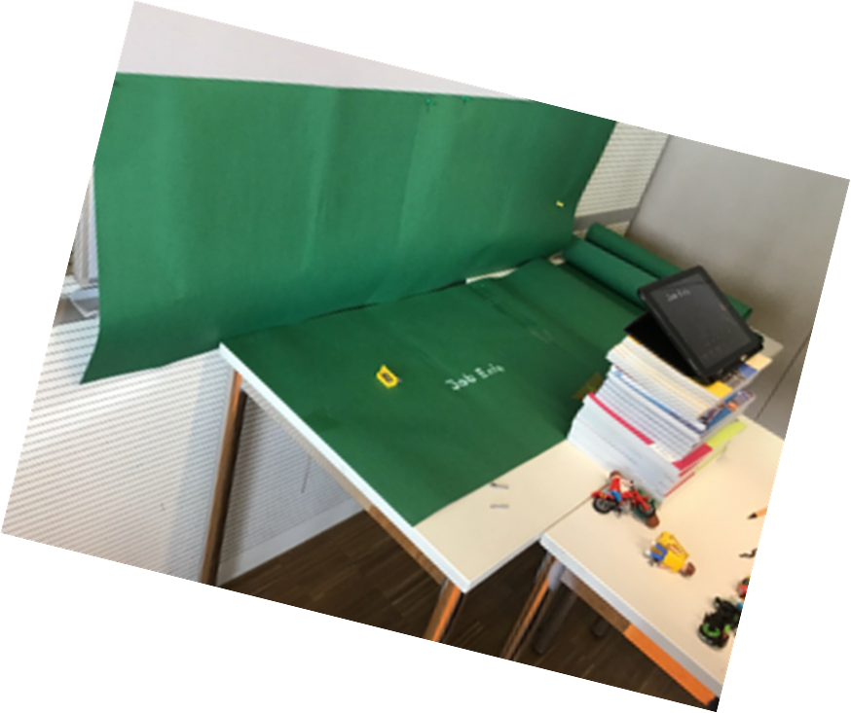
Stop Motion - Ablauf
Drehbuch (je genauer, desto besser)
Storyboard (zur intensiveren Auseinandersetzung – bitte mal hier schauen)
Kulisse erstellen
„Achtung! Aufnahme!“
Nachbearbeitung

Slide 25
Stop Motion - Ablauf
Drehbuch (je genauer, desto besser)
Storyboard (zur intensiveren Auseinandersetzung – bitte mal hier schauen)
Kulisse erstellen
„Achtung! Aufnahme!“
Nachbearbeitung

Slide 26
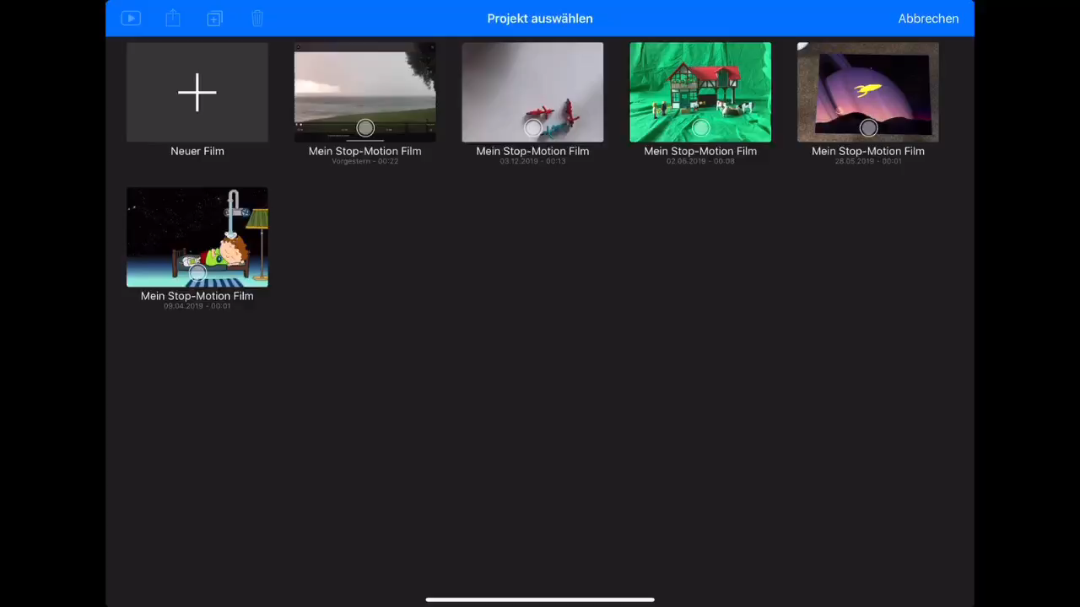

Slide 27
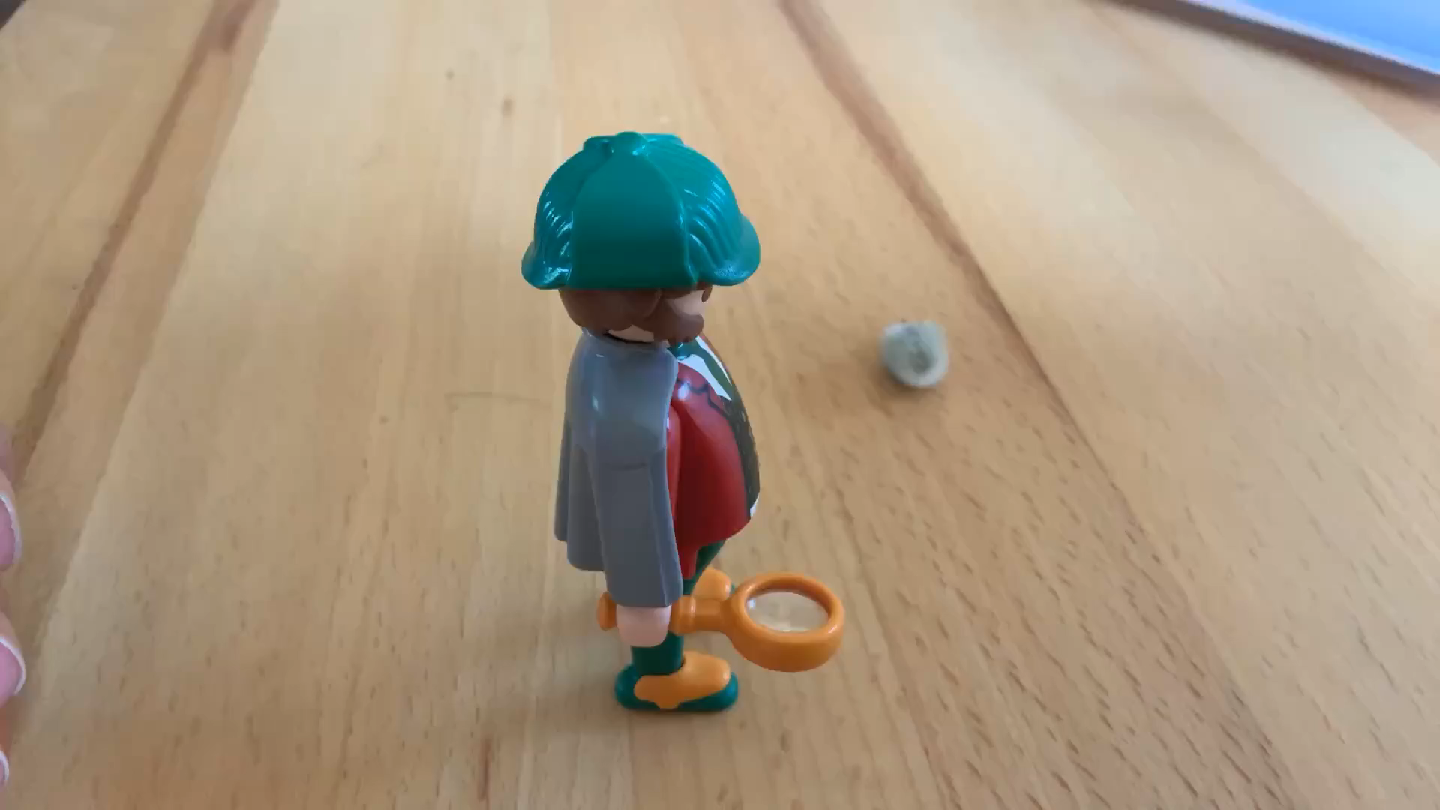

Slide 28
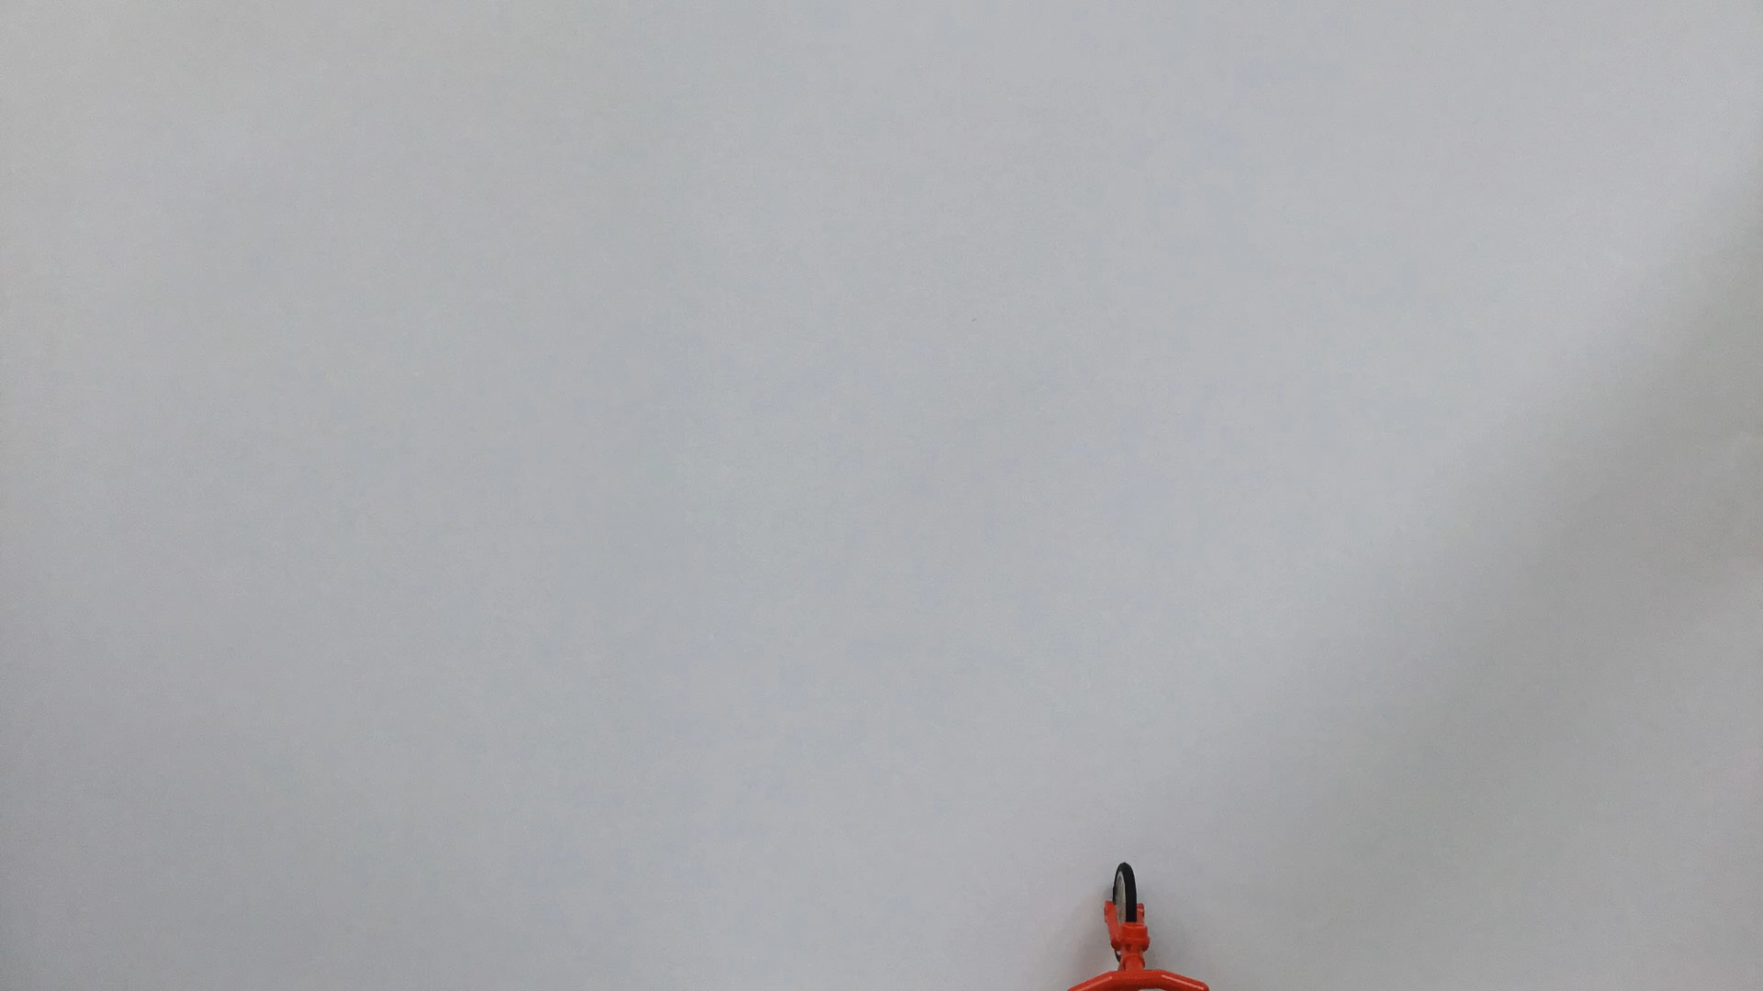

Slide 29
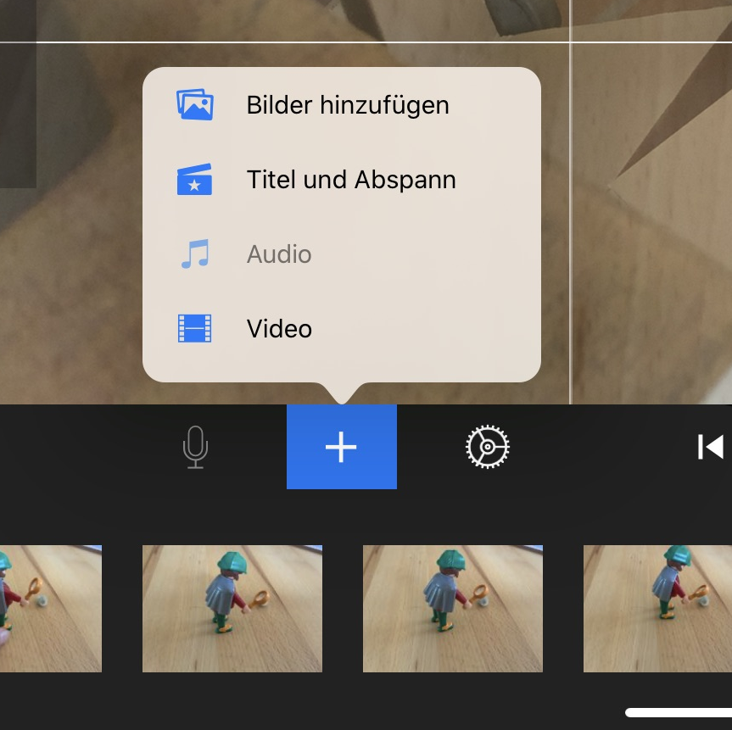
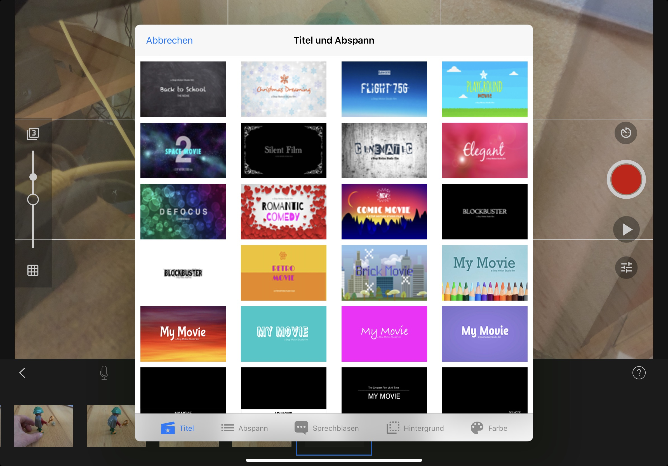
Stop Motion - Ablauf
Drehbuch (je genauer, desto besser)
Storyboard (zur intensiveren Auseinandersetzung – bitte mal hier schauen)
Kulisse erstellen
„Achtung! Aufnahme!“
Nachbearbeitung

Slide 30
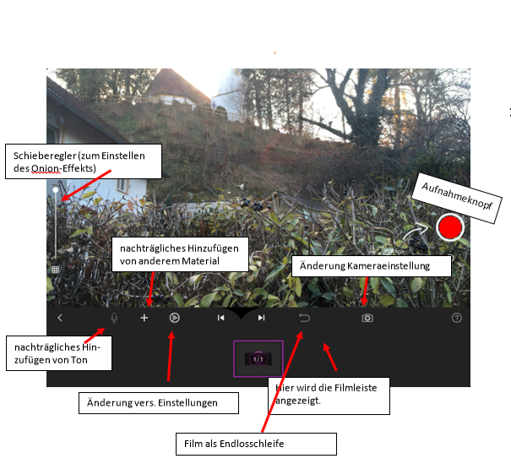

Folgende Punkte können eingestellt werden:
Abspieltempo
Seitenverhältnis
Vordergrund (Vorhang…)
Effekte
Helligkeit
Spiegelungen

Slide 31
Einsatzmöglichkeiten
Themen aus HSU, naturwissenschaftlichen Fächern …
Kurzgeschichten/Gedichte … umsetzen
Geschichten erzählen
…..

Slide 32
Beispiele für StopMotion
“Besuch im Freibad“
„Das Leben ist hart, …“
„Nachhaltigkeit“
was man mit alten Videokassetten auch machen kann …
Beispiele und ein schön gemachte Anleitung

Slide 33
Software (Beispiele)
Für iOs (iPad, iPhone) - Stop Motion Studio,
Für Android - Stop Motion Studio
Für Windows - Stop Motion Studio, Foto-App, Movie Maker
Viele Anregungen finden Sie selbstverständlich auch im Netz ….

Slide 34
Erklärvideos erstellen
-
Teil 2
Green Screen
Ort: Landsberg Datum: 26.5.2020
Ralf Loheit
Medienpädagogischer Berater digitale Bildung
für die Landkreise Landsberg/Lech und Starnberg

Slide 35
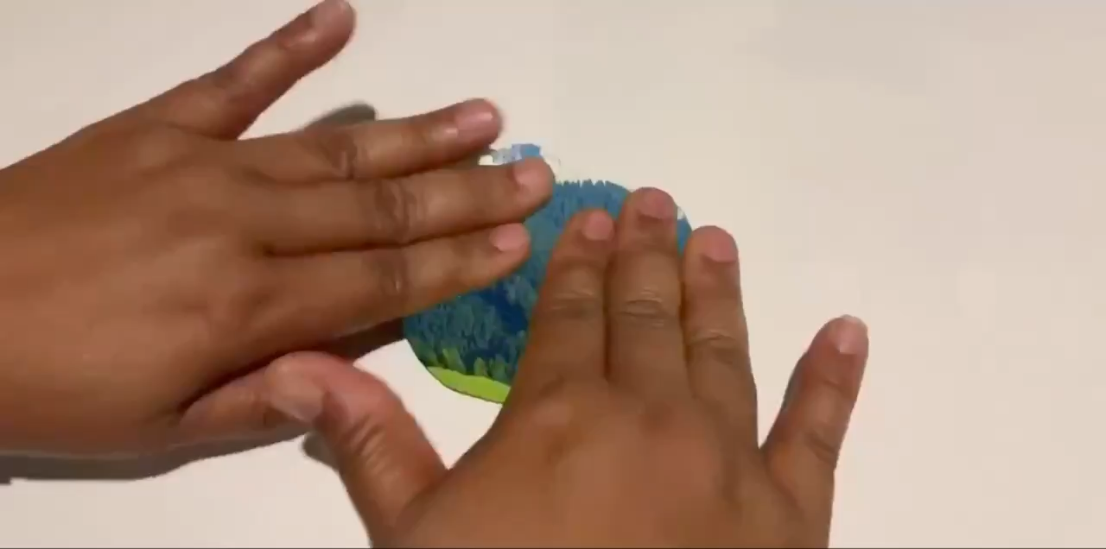
Beispiele für GreenScreen
Film: A. Bankhofer

Slide 36
Green Screen - Wie erstelle ich das?
Idee – Foto oder Video erstellen und den Hintergrund im Nachhinein hinzufügen
Vorteile:
      besonders anschaulich
      auch sehr komplexe Darstellungen möglich
      „Zwillingseffekt“, Weltreisen, unter Wasser … möglich
Nachteile:
      großer Aufwand an Zeit, Material, Geld
      Vor- und Nachbereitung

Slide 37
Green Screen - Material
Kamera
eventuell Stativ
gute, gleichmäßige Beleuchtung – es sollte möglichst wenig Schatten auf den Hintergrund fallen!
grüner Hintergrund (z. B. gespannter Stoff)
eventuell Programm zur Verarbeitung der Bilder

Slide 38
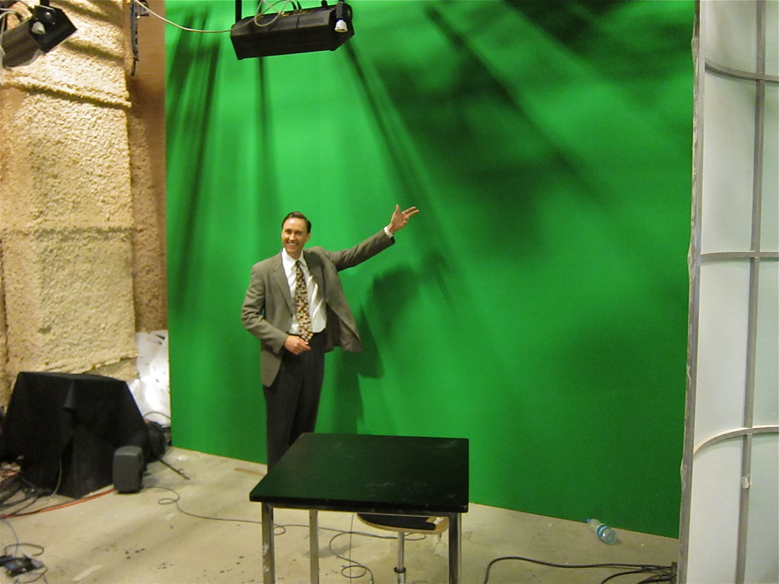
"Bollywood Green Screen" by jurvetson is marked with CC BY 2.0.

Slide 39
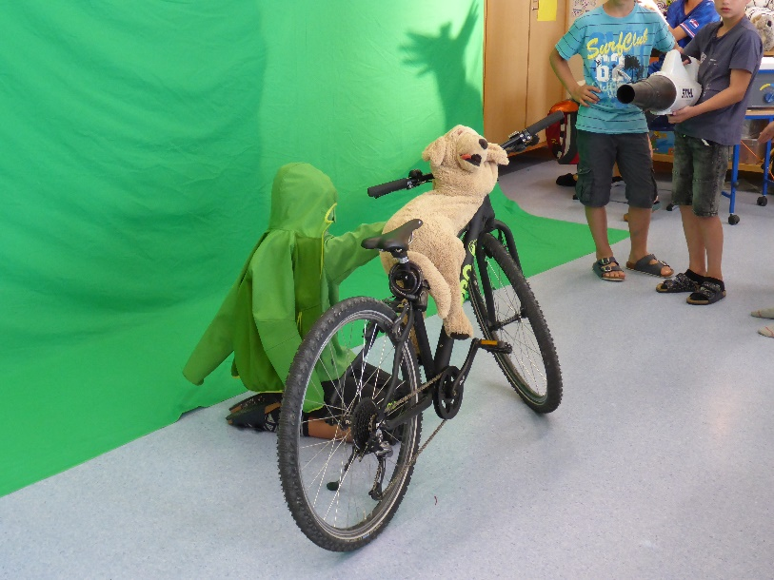
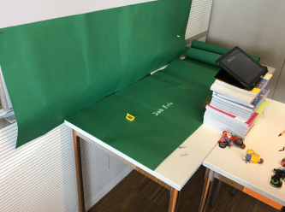

Slide 40
Es lässt sich hier übrigens sehr gut das Thema „Urheberrecht“ integrieren.
Bei der Auswahl der Hintergründe sollten entsprechende Plattformen genutzt werden, z. B:
- Pixabay (teilweise)
- Unsplash
- Find-das-bild.de (prima für die Grundschule)
- Creative Commons – Bilder
- pexels
- the noun project (englischsprachige Suche; Basic-Varianten der Bilder mit CC-Lizenz)
Oder die Hintergründe werden gleich selber erstellt…

Slide 41
Auch für Audioinhalte gibt es Datenbanken, die entsprechendes Material bereitstellen
- http://bbcsfx.acropolis.org.uk/
- umfangreiche Sammlung auf der Seite des Medienpädagogikpraxis Blog

Slide 42
Green Screen – Wie verarbeite ich das?
Mit Hilfe einer App für ein mobiles Endgerät
  Green Screen by Do Ink (nur für iOS)
    3 Ebenen
    Größen lassen sich ändern
    Verschiedene Farben lassen sich herausfiltern
  Green Screen Magic (für Android)
  Kinemaster (für Android)
  Green Screen Pro (Chroma Key) (für Android)

Slide 43
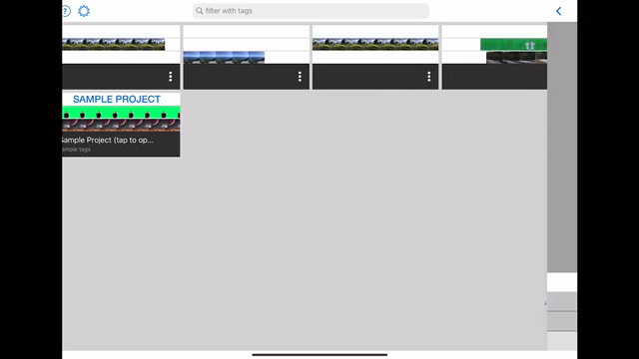
Green Screen by Do Ink

Slide 44
Green Screen – Wie verarbeite ich das?
mit Hilfe von Keynote/PowerPoint
    (Exportieren —> Video; bei Keynote anschließend noch in mp4 umwandeln)

Slide 45
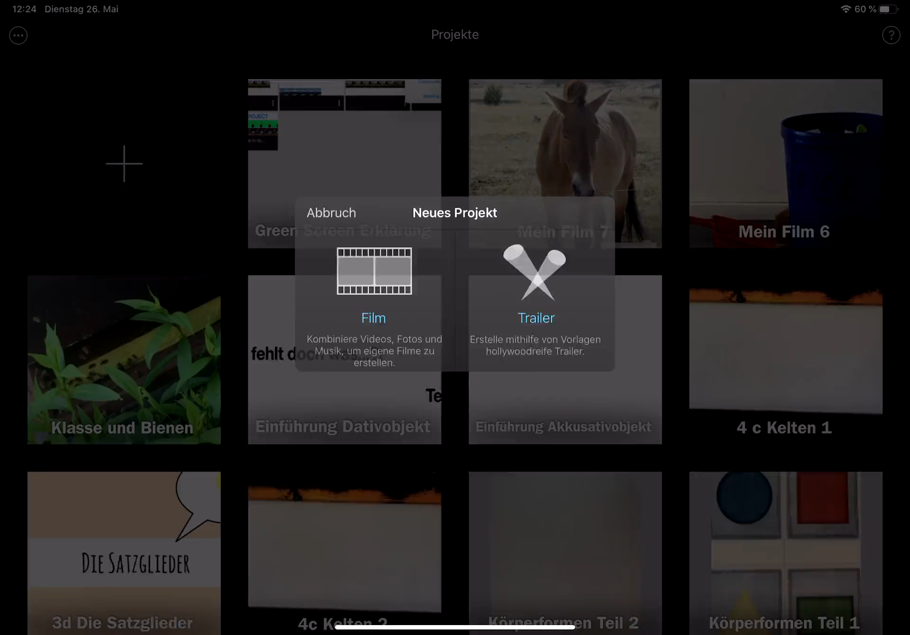
Green Screen – Wie verarbeite ich das?
Mit Hilfe von iMovie

Slide 46
Green Screen – Wie verarbeite ich das?
in Windows
- Pro Version von Movie Maker (sehr einfach, kostenpflichtig)
- HitFilm Express (www.fxhome.com)
- OBS für Windows (einfach, kostenfrei)

Slide 47
Beispiele für GreenScreen
Kermit wechselt seine Farbe
sehr ausführliche Erklärung zum Thema
interessante Sammlungen zum Thema
https://padlet.com/strsa/Hoppgreen
https://www.taskcards.de/#/board/3186a1ee-796b-4a86-9aea-dd96d2c698d7/view

Slide 48
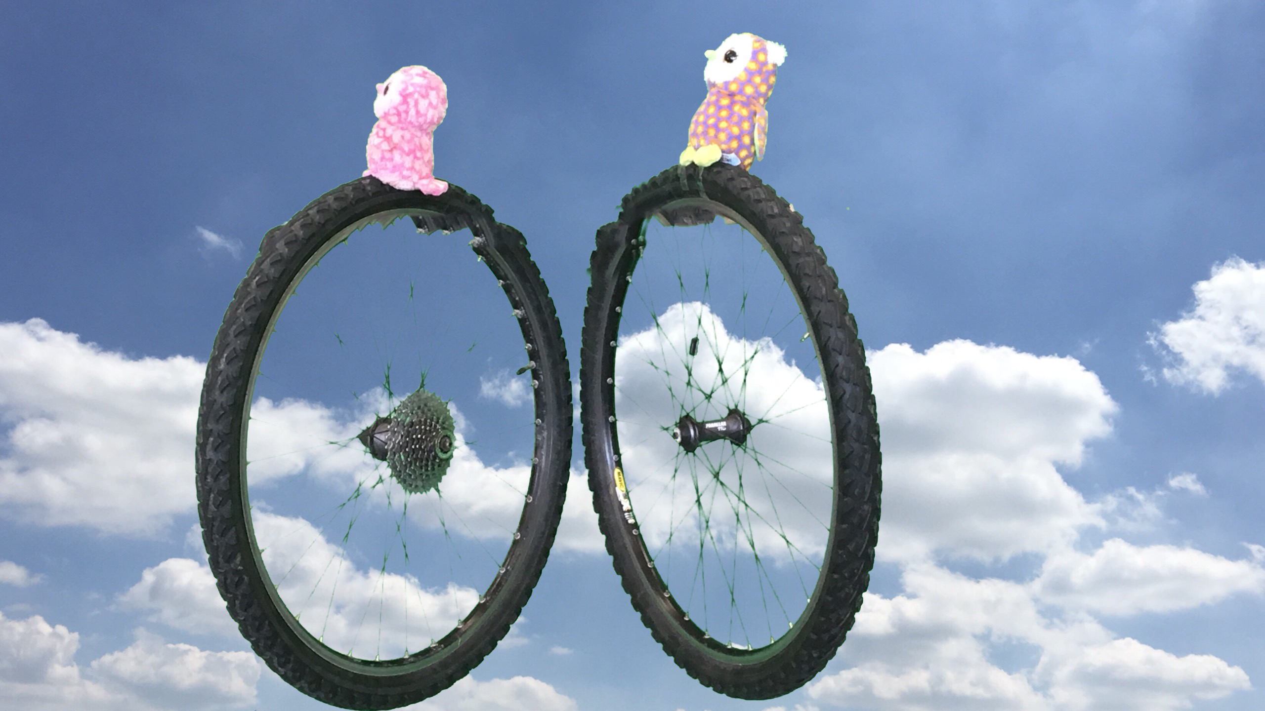
Beispiele für GreenScreen

Slide 49
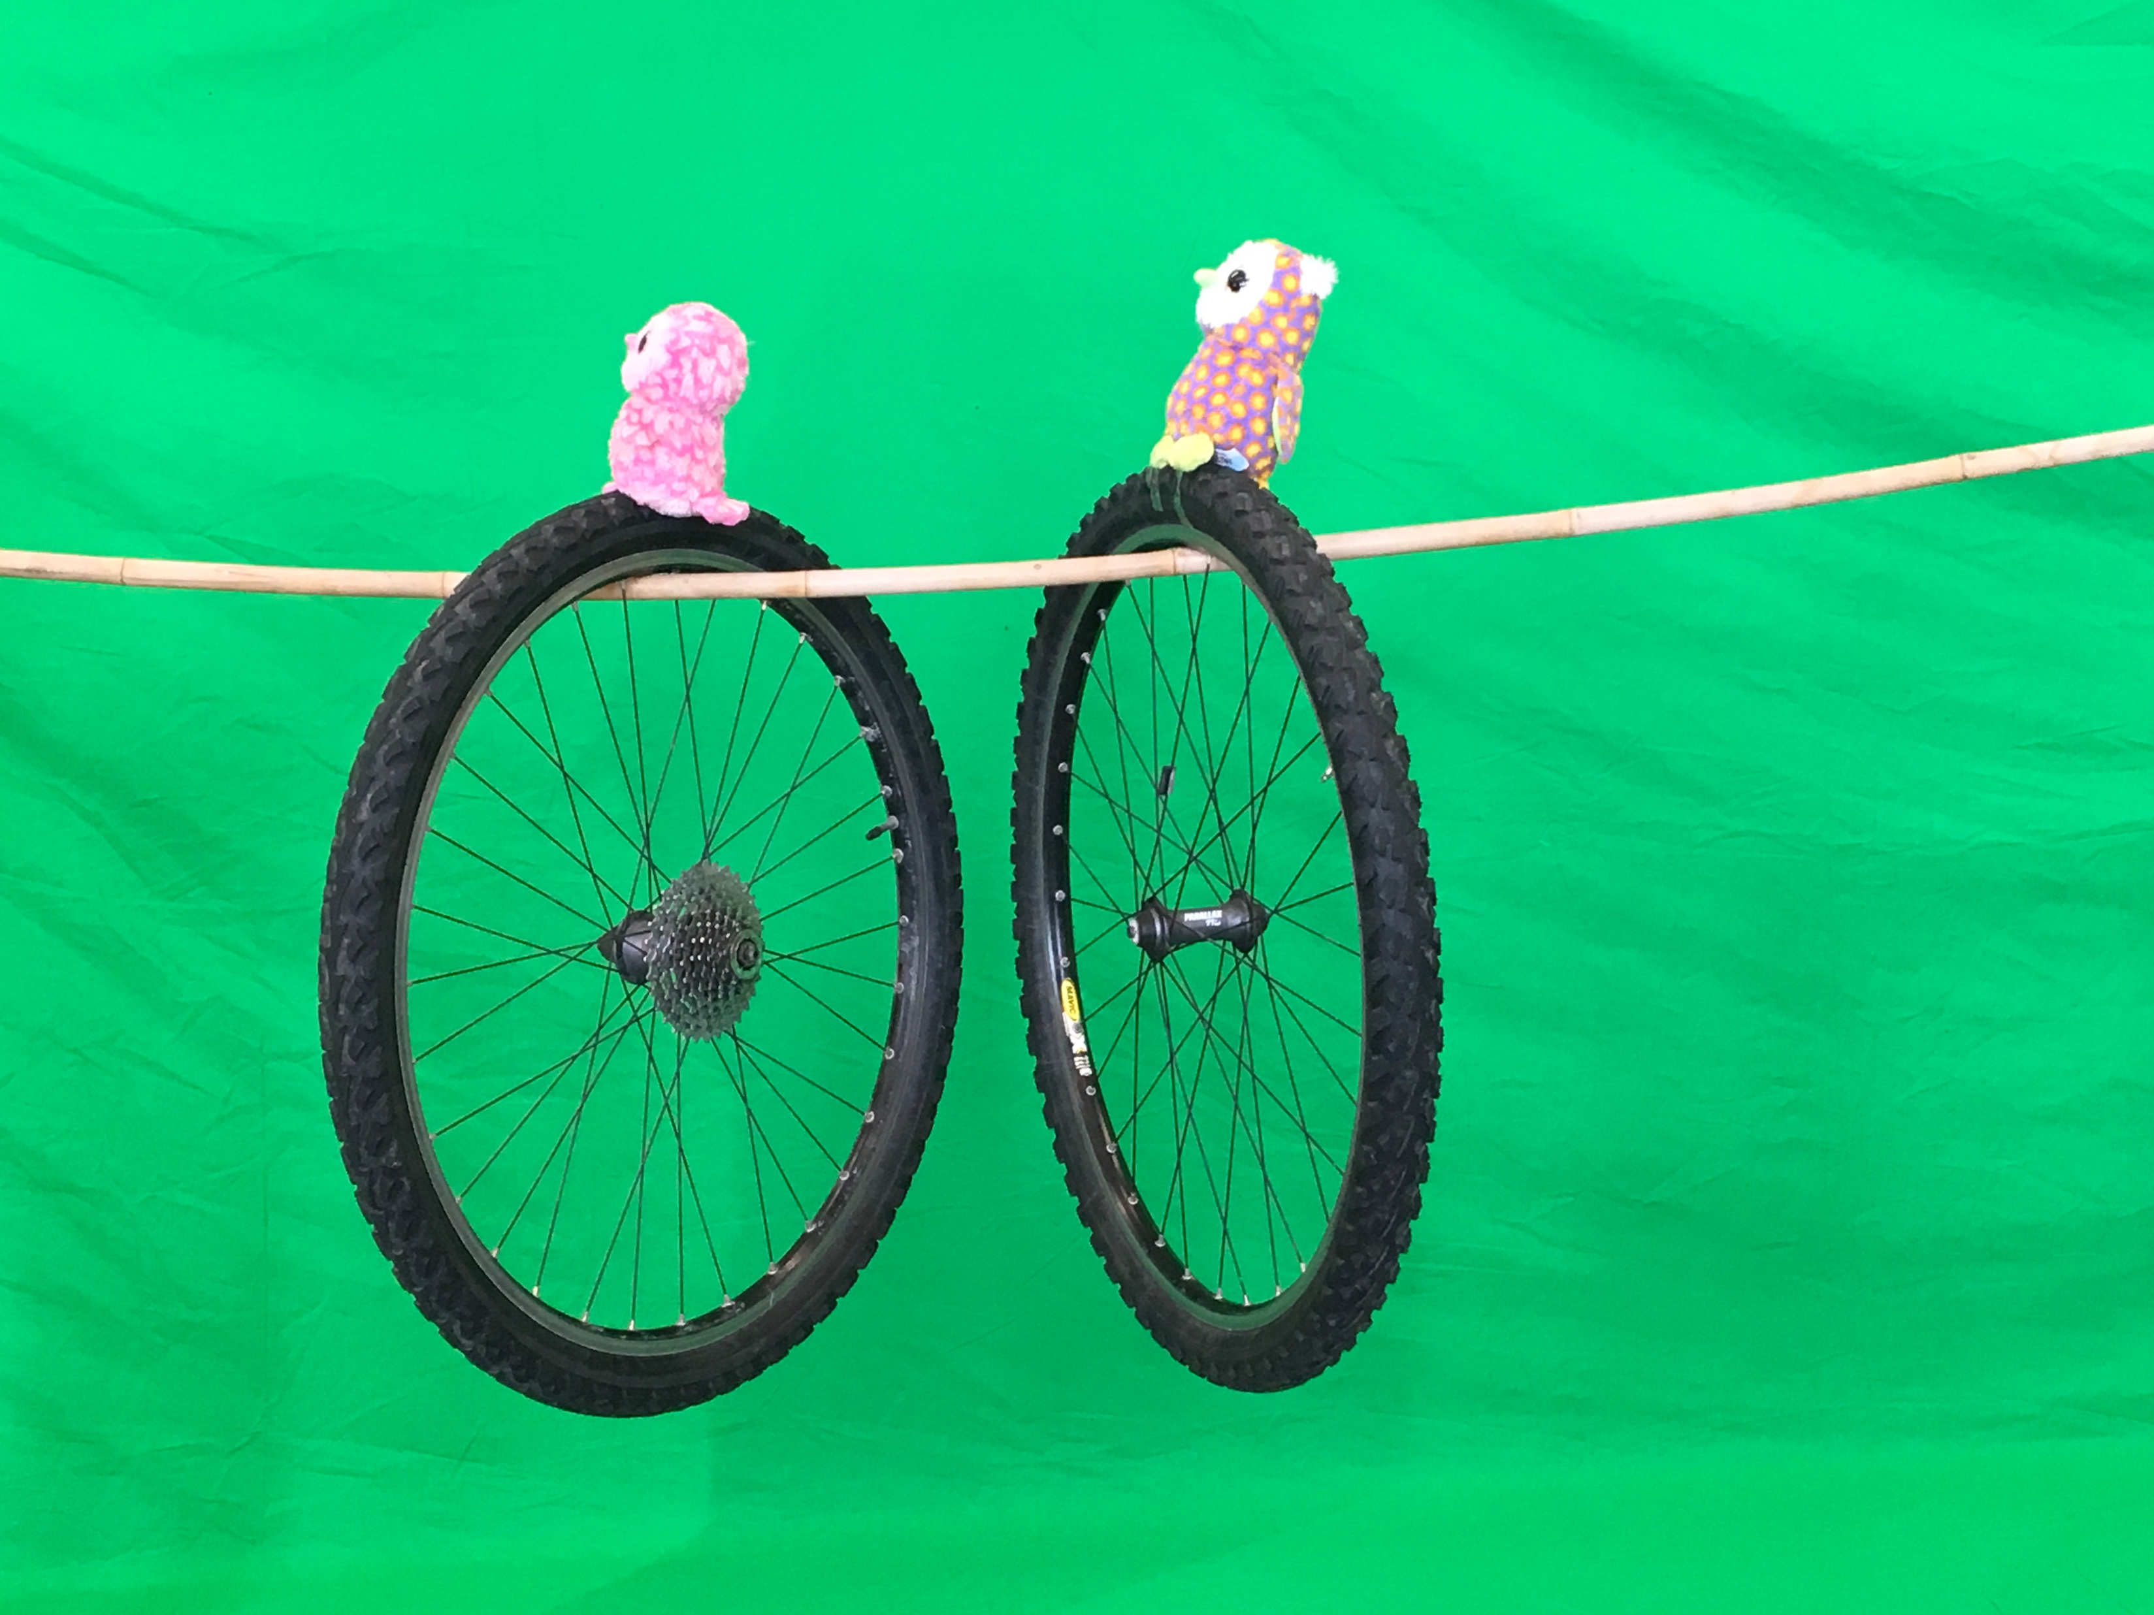
Beispiele für GreenScreen

Slide 50

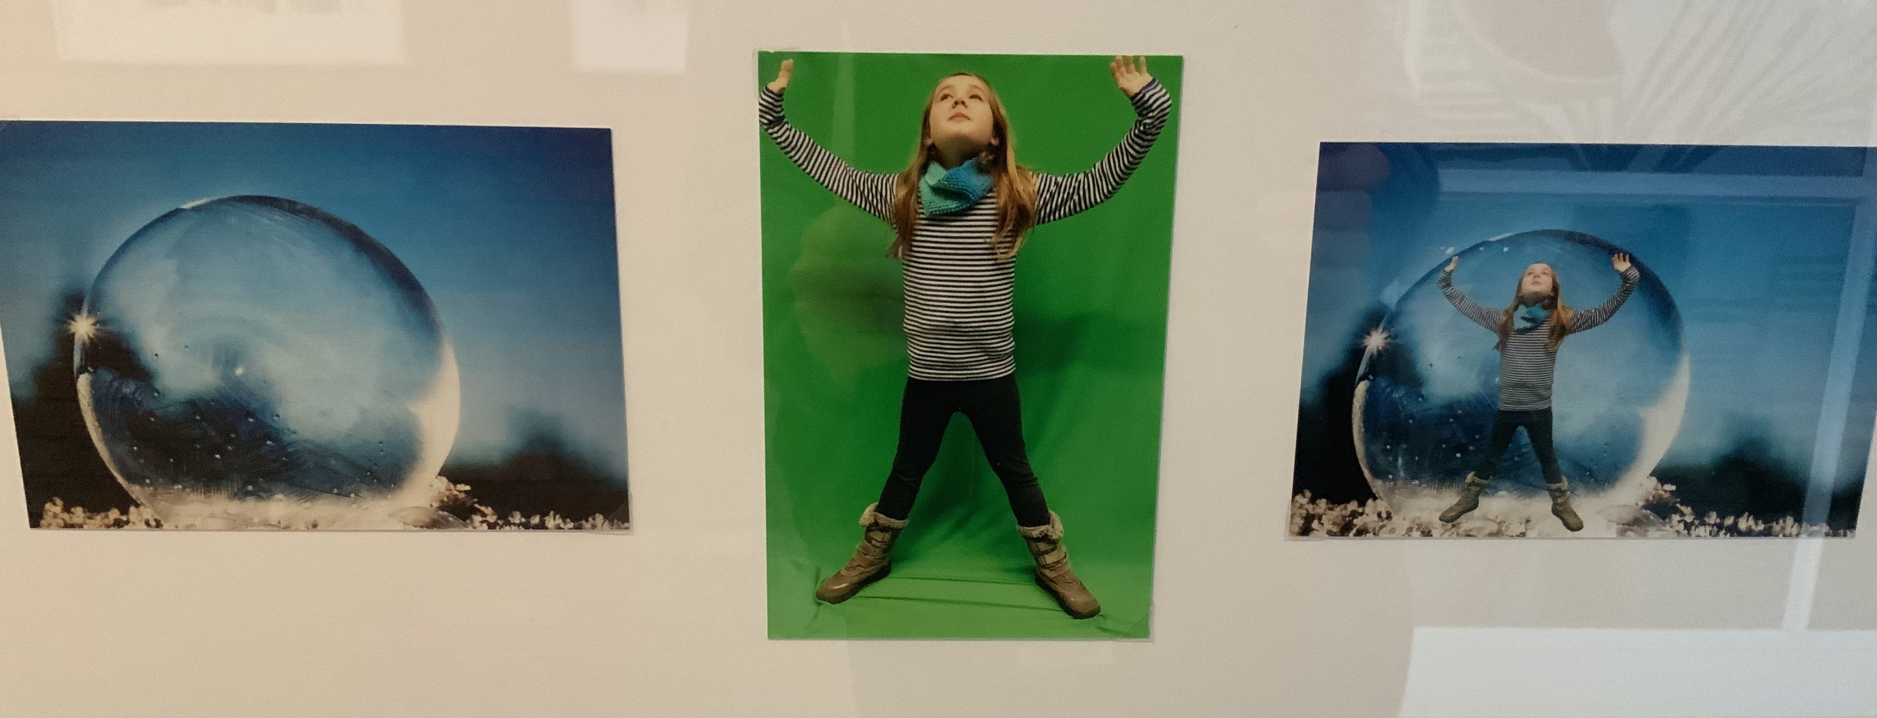
Beispiele für GreenScreen

Slide 51
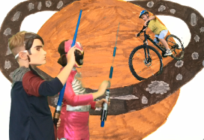
Hintergrund:
selbstgemaltes Bild
Kind auf dem Saturn:
Foto vor Green Screen
Außerirdische:
Videosequenz vor Green Screen
Anmerkung:
Das Kind auf dem Fahrrad und einer der Außerirdischen sind die identische Person.

Slide 52
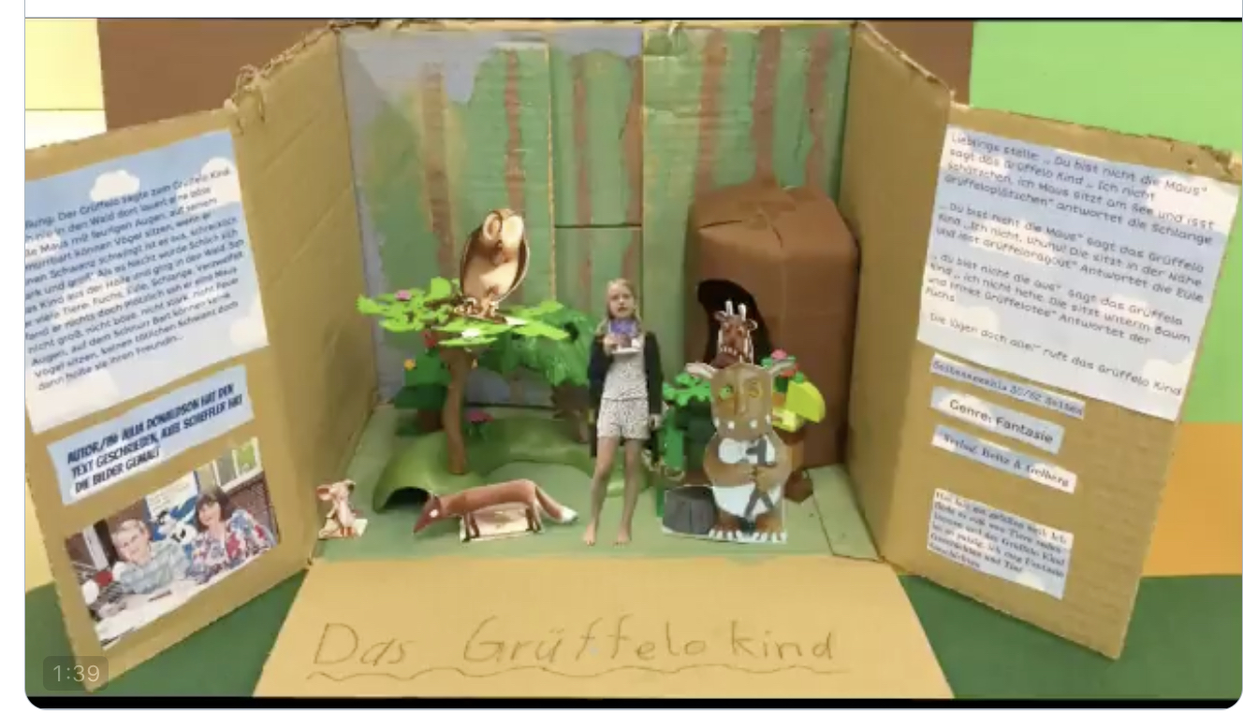
Beispiele für GreenScreen
Foto: V. Knoblauch

Slide 53
Beispiele für GreenScreen
Film: A. Bankhofer

Slide 54
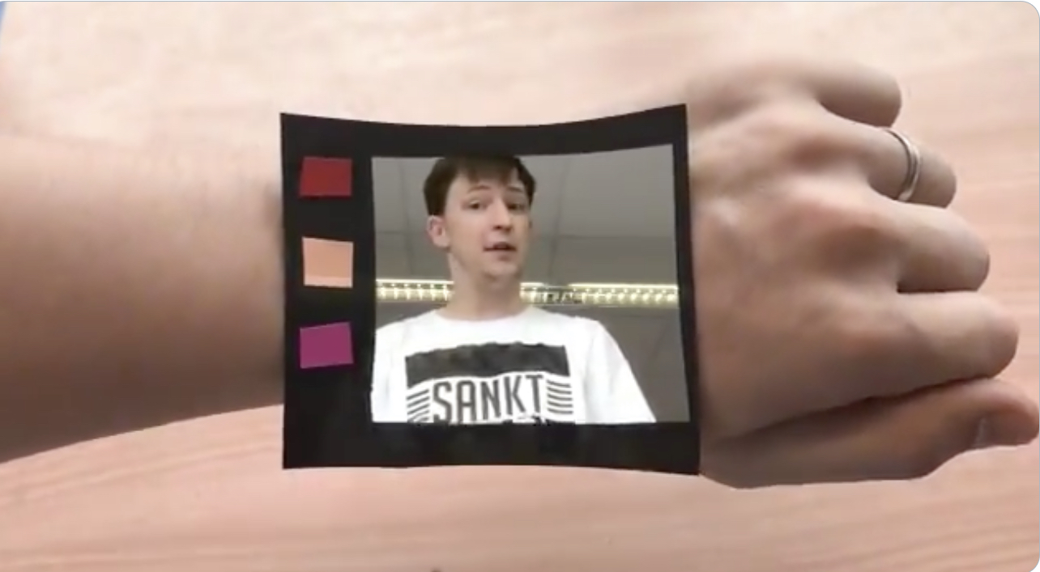
Beispiele für GreenScreen
Foto: B. Davies

Slide 55
Teilen/Senden/Weitergeben
Lernplattform (mebis)
Verlinkung zu Cloud-Lösung
Verschicken
→ eventuell im Vorfeld Komprimieren
z.B. mit dem Media Converter Flex
(App erhältlich für iOS und Android)

Slide 56
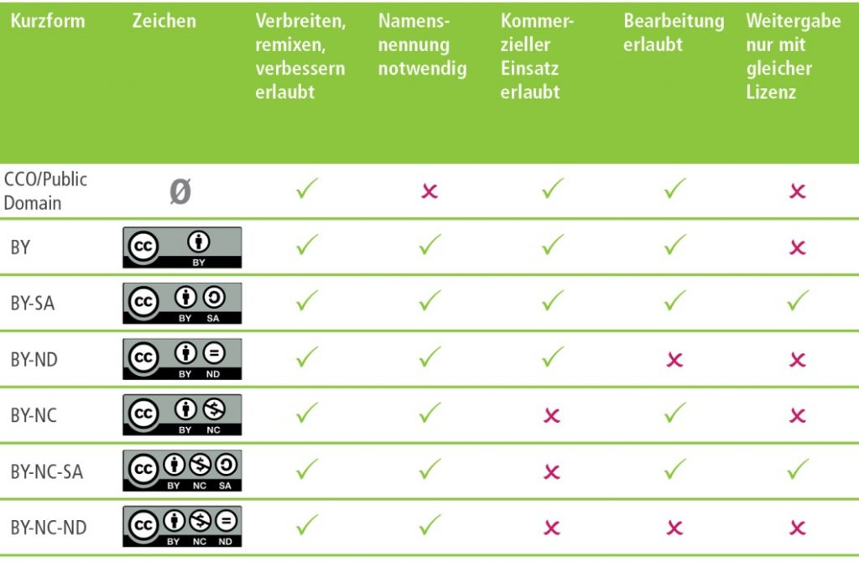
Bei der Nutzung von Bild- und Audiodateien müssen Sie unbedingt auf eine entsprechende Lizenzierung achten. Nähere Informationen zu den entsprechenden CC-Lizenzen finden Sie hier.
Tabelle von Burgert/TU München CC BY 4.0

Slide 57
Welche CC-Lizenz ist die richtige für mich?
Quelle der Grafik
Lizenz CC BY SA 3.0
wb-web

Slide 58
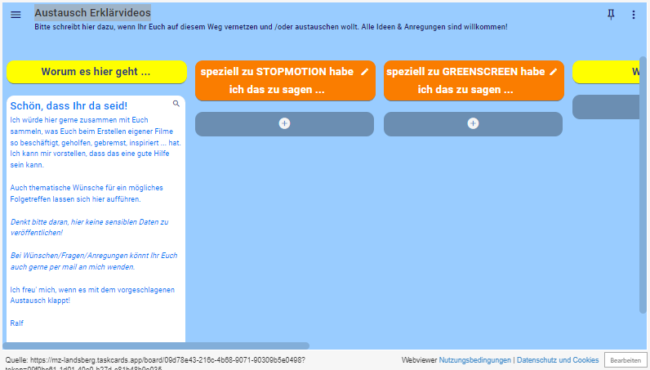
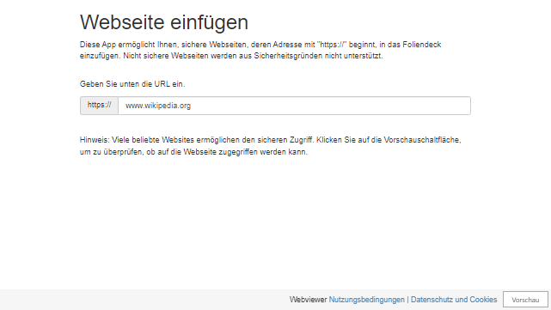

Slide 59
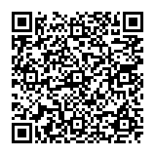
Ergänzungen
Empfohlen wurde noch das Programm Handbrake zum Konvertieren von Audio- und Videodateien auf Linux- und Windowsgeräten
https://www.heise.de/download/product/handbrake-53280
Hier gibt es noch ein ausführliches Padlet zum Thema „Erklärvideos erstellen“
Das Austausch-TaskCard finden Sie außerdem mit folgendem QR-Code
Eine Anleitung zur Arbeit mit OBS finden Sie hier oder hier.

Slide 60
Bildernachweis
Bilder der entsprechenden Anbieter
Bilder mit CC-0 von Pixabay
  u.a. Gerd Altmann

Slide 61
Lizenz
  Die meisten Inhalte dieser Präsentation stehen unter folgender Lizenz, sofern nichts anderes angegeben ist
  CC-BY-SA 4.0 Ralf Loheit

Slide 62
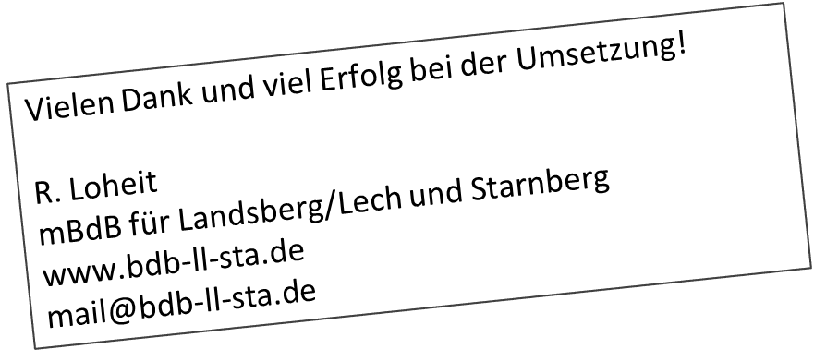
Erklärvideos erstellen
-
Teil 2
Ort: Landsberg Datum: 10.03.2022
Ralf Loheit
Medienpädagogischer Berater digitale Bildung
für die Landkreise Landsberg/Lech und Starnberg

